Slide 1
Психолого - педагогические условия реализации ВСОКО
(из опыта работы СОШ №5)
Кучина Ольга Германовна,
заместитель директора по УВР,
председатель ППк.

Slide 2
Целевые группы
Дети с ОВЗ и дети –инвалиды.
- ТНР (5.1.,5.2.);
- ЗПР (7.1.,7.2.);
- УО (вариант 1,2.)
Обучающиеся, испытывающие трудности в обучении, с низкой учебной мотивацией, проявляющие девиантное поведение.
Обучающиеся с высокой учебной мотивацией, нацеленные на профильное обучение, участники конкурсного движения;
Минпросвещения в Концепции развития системы психолого-педагогической помощи до 2030 года
определило целевые группы, с которыми школа должна спланировать и организовать работу
(Концепция Минпросвещения от 18.06.2024 № СК-13/07вн). Это школьники с особыми
образовательными потребностями – с ОВЗ и инвалидностью, дети-сироты, одаренные дети
и дети с трудностями в обучении, дети-иностранцы, беженцы и дети участников СВО.

Slide 3
Психолого-педагогические условия
1) обеспечивают преемственность содержания и форм организации образовательной деятельности при реализации образовательных программ начального образования, основного общего и среднего общего образования;
2) способствуют социально-психологической адаптации обучающихся с учетом специфики их возрастного психофизиологического развития, включая особенности адаптации к социальной среде;
3) Поддерживают профилактику и коррекцию девиантного поведения, агрессии и повышенной тревожности у обучающихся.
4) Помогают формированию и развитию психолого-педагогической компетентности работников школы и родителей (законных представителей) несовершеннолетних обучающихся;

Slide 4
Нормативно-локальные акты
Положение о психологической службе СОШ №5
Положение об оказании логопедической помощи в СОШ №5
Положение о психолого-педагогическом консилиуме СОШ №5
Положение о школьной службы примирения
Положение об индивидуальном обучении на дому в СОШ№5
Положение о наставничестве
Положение о профилактике учебной неуспешности обучающихся СОШ №5
Положение о порядке разработки и реализации специальной индивидуальной программы развития обучающегося с ОВЗ (в том числе с инвалидностью.
Положение об организации инклюзивного образования детей с ОВЗ.
Положение о текущем контроле и системе оценивания обучающихся с ОВЗ
Положение о разработке и реализации специальной индивидуальной программы развития (СИПР) для обучающихся с умеренной, тяжелой или глубокой умственной отсталостью(интеллектуальными нарушениями), с тяжелыми и множественными нарушениями развития.
Положение о специальных (коррекционных) классах (вариант 7) для детей с ОВЗ.

Slide 5
Специалисты психолого-педагогического сопровождения
Педагог
психолог
Админис
трация
Социальный
педагог
Учитель
дефектолог
Учитель
логопед
Учитель
кл. рук.
Специалист | ставка | человек | категория
Педагог-психолог | 2,25 | 3 | Высшая Первая соответствие
Учитель-логопед | 1 | 1 | первая
Учитель - дефектолог | 0,5 | 1 | первая
Социальный -педагог | 1 | 1 | соответствие

Slide 6
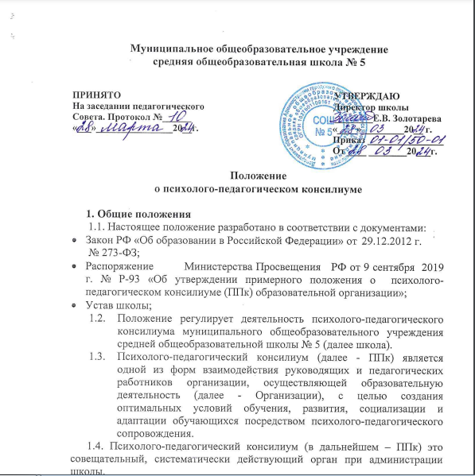
Психолого-педагогический консилиум

Slide 7
Формы психолого-педагогического сопровождения

Slide 8
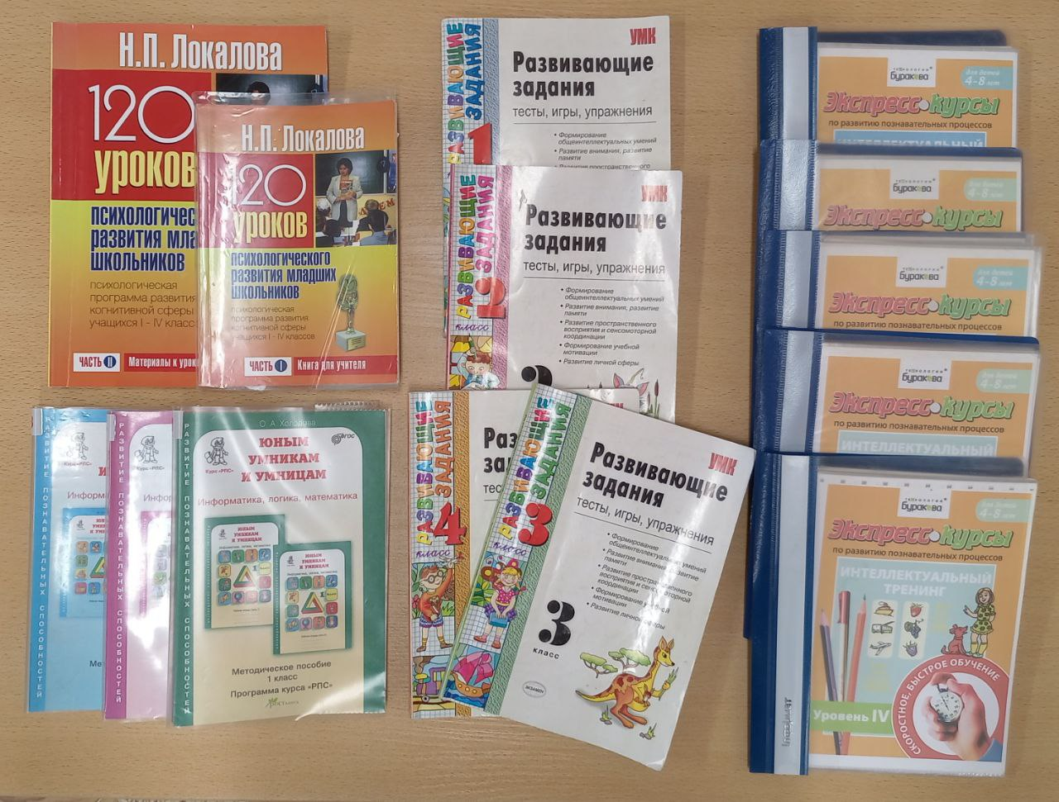
Формы психолого-педагогического сопровождения

Slide 9
Формы психолого-педагогического сопровождения
Определение причин школьной неуспешности
Определение наставника (из базы наставников)
Формирование пар/ групп (наставник-наставляемый)

Slide 10
Организация преемственности между НОО,ООО,СОО
АДАПТАЦИЯ 1,5,10 КЛАССОВ
Проведение диагностического минимума
(психолог, логопед)
Посещение уроков (администрация, психолог)
Повторный контроль через посещение уроков и диагностирование группы риска
Корректировка и выработка новых рекомендаций при необходимости
Обсуждение результатов диагностики и наблюдения
(ППк)
Психолого-педагогическое сопровождение участников ОД
Определение группы риска (дезадаптация и ВД)
Определение проблем преемственности
Выработка рекомендаций
Методическое сопровождение учителей

Slide 11
Организация преемственности между НОО,ООО,СОО
Принцип психологизации
Зона ближайшего развития
Ведущая деятельность
Социальная ситуация развития
деятельность
синзитивность

Slide 12
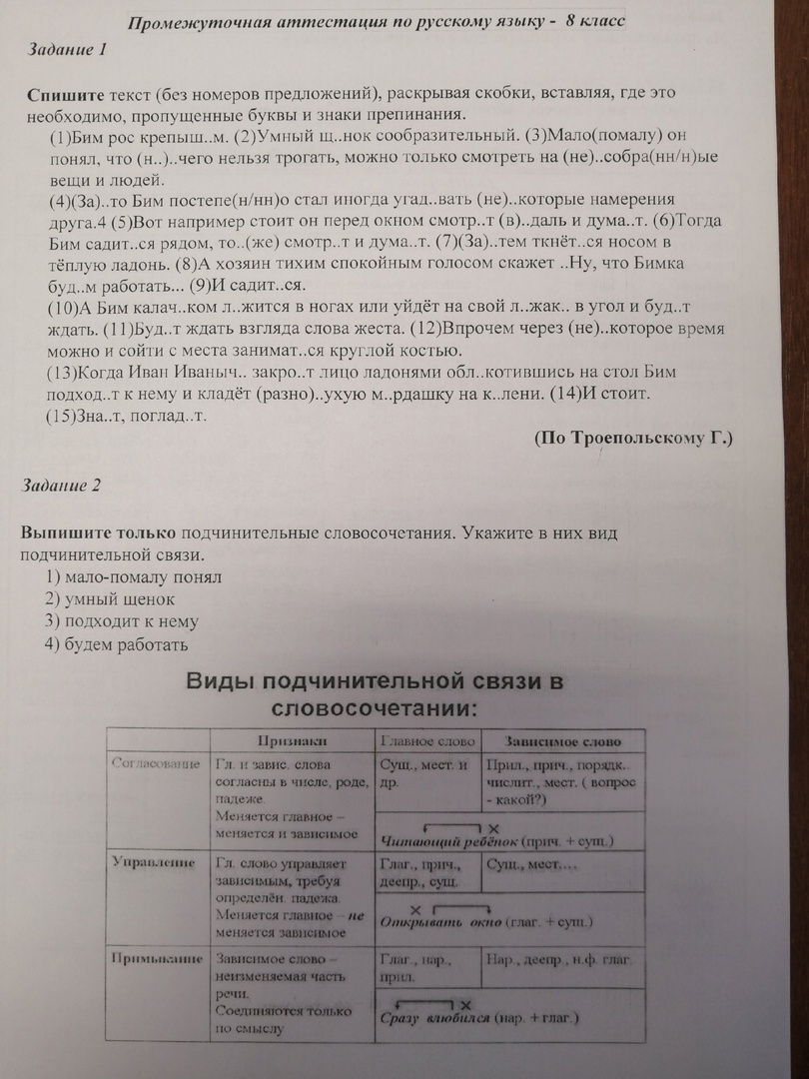
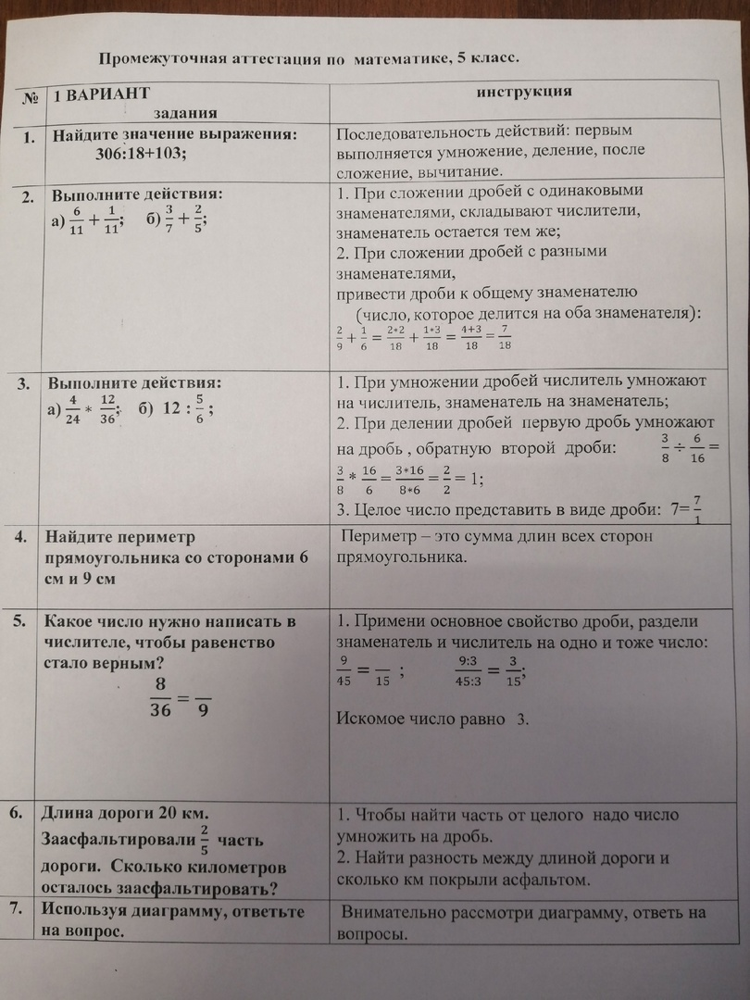
КИМ для обучающихся с ОВЗ

Slide 13
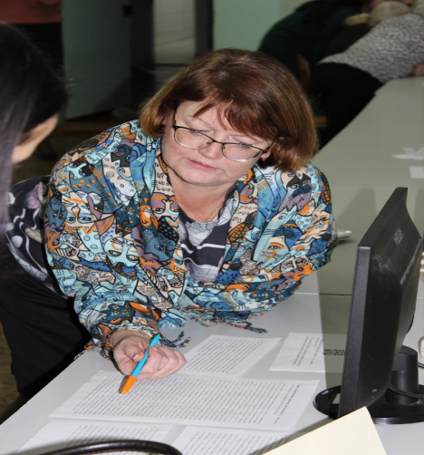
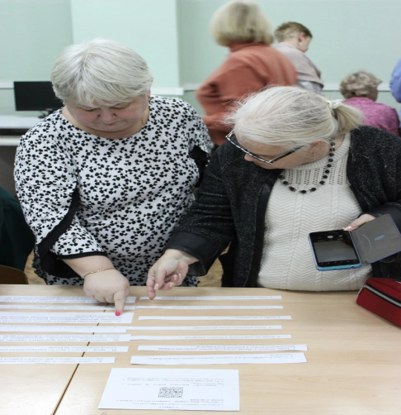
Повышение профессиональной квалификации
Прошли КПК «Организация и обучение учащихся с ОВЗ в общеобразовательной организации в соответствии с требованиями ФГОС:
2022-2023 учебный год – 17 человек
2023-2024 учебный год – 20 человек
2024-2025 учебный год – 23 человека

Slide 14
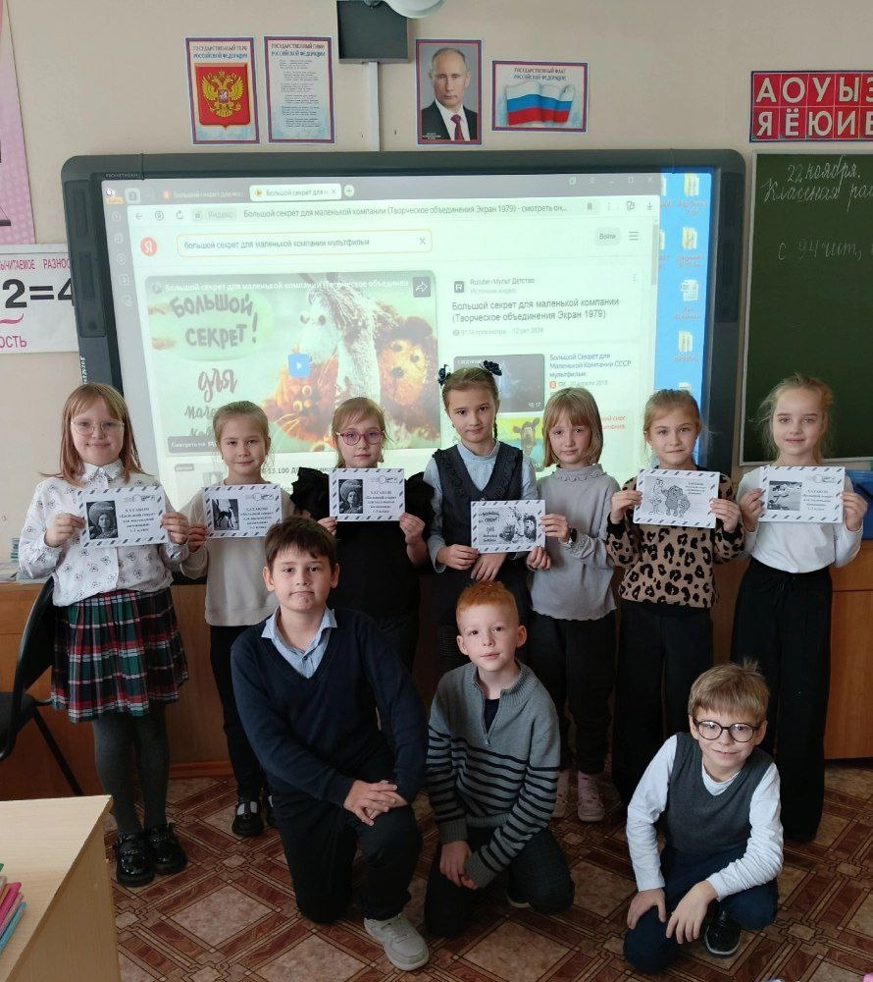
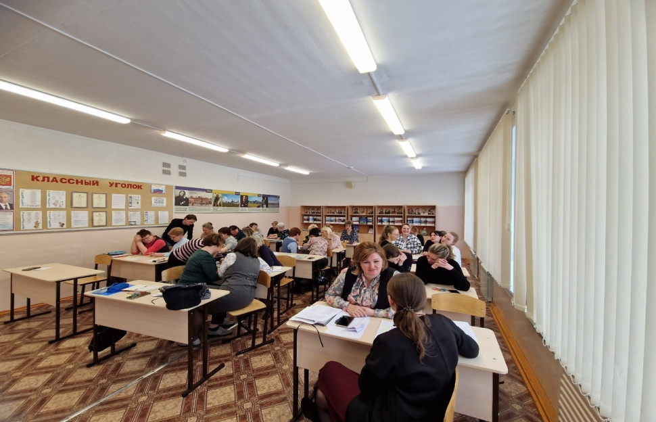
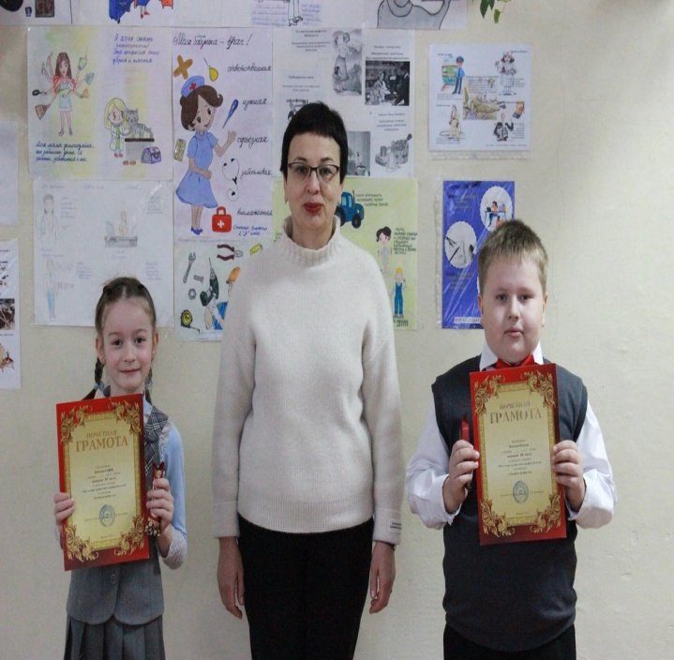
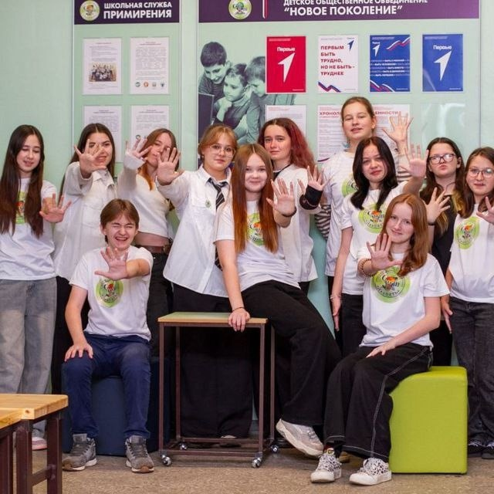
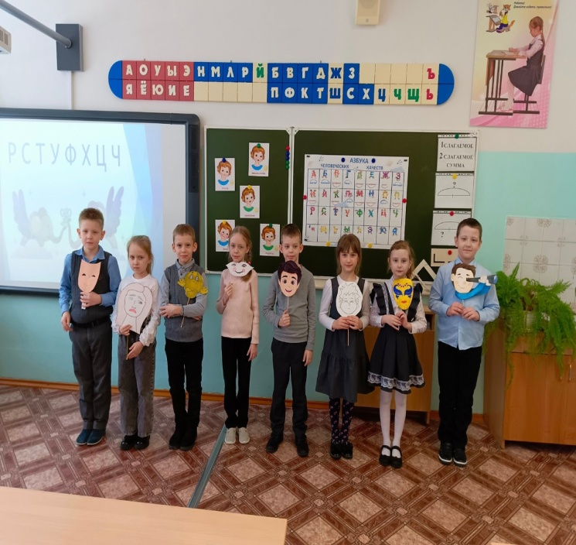
Профилактическая работа
Декада инклюзивного образования
Психолого-логопедическая
неделя
Декада профориентации
Неделя без конфликтов
Живая азбука

Slide 15
Спасибо за внимание!

